Slide 1


Revisão - Desenvolvimento de Aplicações para WEB
Aula: Introdução ao Front End.
Prof. Anderson Augusto Bosing

Slide 2
HTML
A única linguagem que um navegador Web consegue interpretar para a exibição de conteúdo é o HTML.

Slide 3
TAGS HTML
O HTML é composto de diversas tags, cada uma com sua função e significado. Desde 2013, com a atualização da linguagem para o HTML 5, muitas novas tags foram adicionadas, que veremos ao longo das próximas aulas.

Slide 4
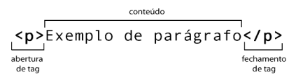
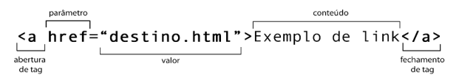
SINTAXE DO HTML
O HTML é composto por um conjunto de tags responsáveis pela marcação do conteúdo de uma página no navegador. AS tags são os elementos a mais que escrevemos usando a sintaxe <nomedatag> . Diversas tags são disponibilizadas pela linguagem HTML e cada uma possui uma funcionalidade especifica.

Slide 5
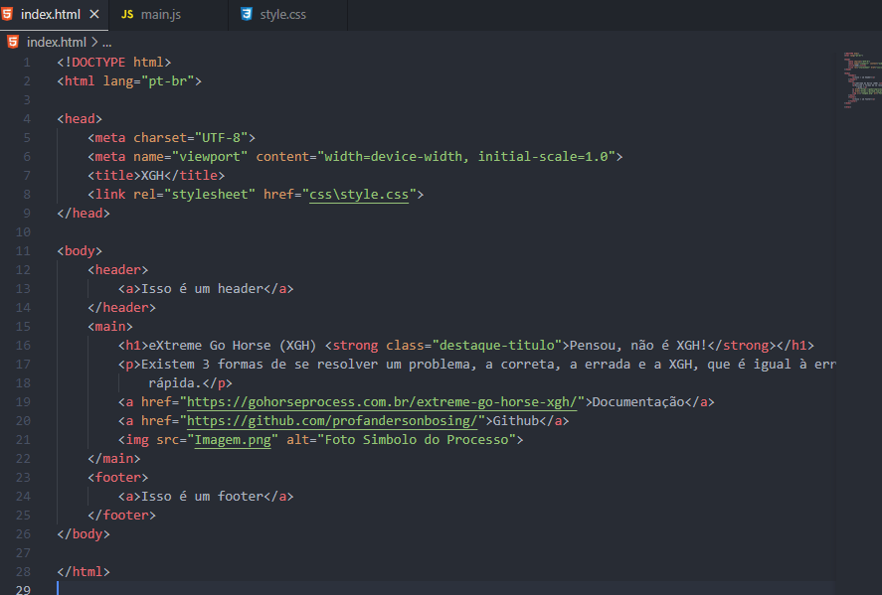
<!DOCTYPE html>
É uma identificação do que está dentro do documento avisando ao browser o tipo de linguagem que ele deve interprestar

Slide 6
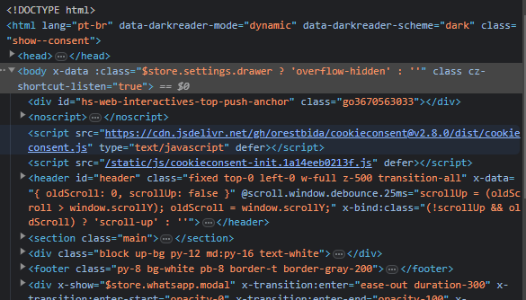
<html>
Na estrutura do nosso documento, antes de começar a colocar o conteúdo, inserimos uma tag <html> . Dentro dessa tag, é necessário declarar outras duas tags: <head> e <body> . Essas duas tags são "irmãs", pois estão no mesmo nível hierárquico em relação à sua tag "mãe", que é <html> .

Slide 7
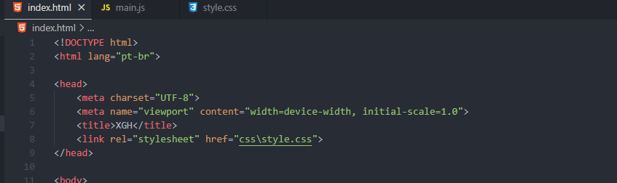
<head>
O elemento head representa uma coleção de metadados para o documento. Metadados são, como o próprio nome diz, dados sobre os dados. De forma resumida, você poderá informar o navegador alguns detalhes sobre o conteúdo da página.

Slide 8
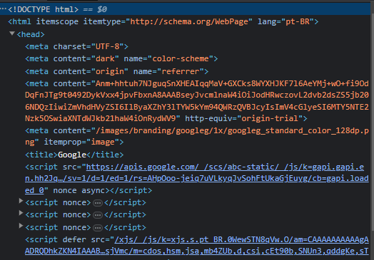

<title>
O título de uma página de um site é o que aparece no seu browser, na barra superior, chamada de title bar. O título é um texto que define, de forma resumida, o assunto que a página de seu site está lidando.

Slide 9
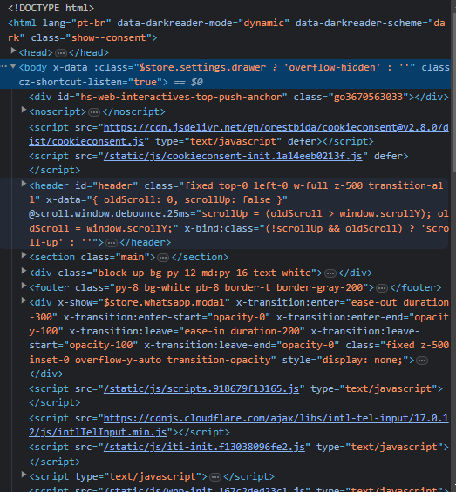
<body>
Tag que delimita todo o conteúdo do site

Slide 10
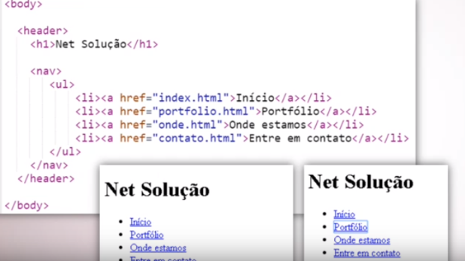
<header>
Como o próprio nome pode sugerir, ela que vai encabeçar uma região de seu site.
Cuidado para não confundir o <header> com o <head>

Slide 11
<ul> e <ol>
Representa uma lista de itens sem ordem rígida, isto é, uma coleção de itens que não trazem uma ordenação numérica e as suas posições.

Slide 12
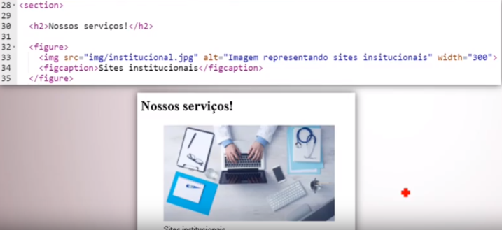
<section>
Representa uma seção genérica contida em um documento HTML, geralmente com um título, quando não existir um elemento semântico mais específico para representá-lo.

Slide 13
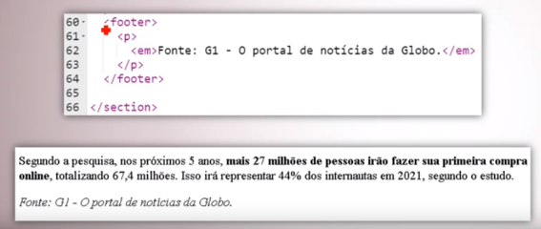
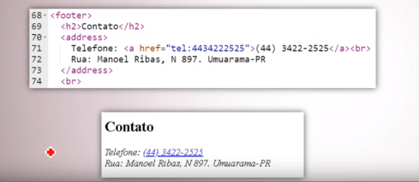
<footer>
Representa um rodapé para o seu site ou seção.

Slide 14
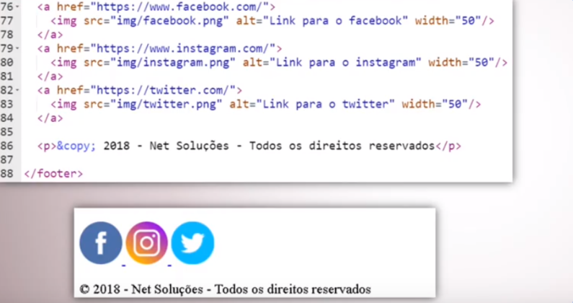
<footer>

Slide 15
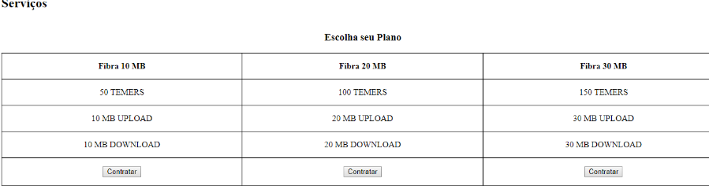
<table>
Representa dados em duas dimensões ou mais.

Slide 16
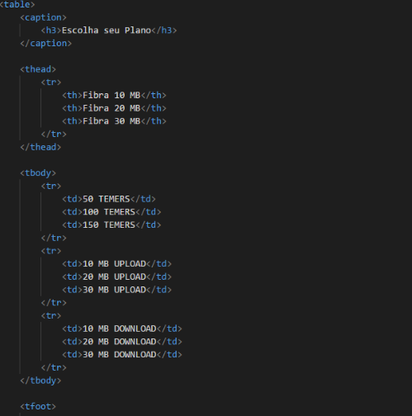
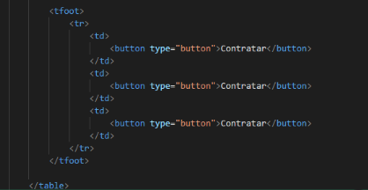
<table>

Slide 17
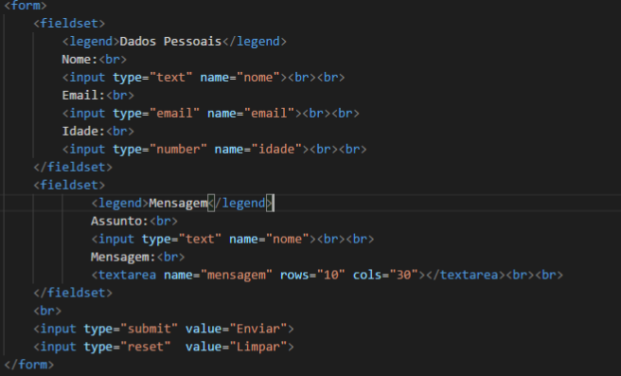
<form>
Representa uma seção de um documento que contém controles interativos que permitem ao usuário submeter informação a um determinado servidor web. dados em duas dimensões ou mais.

Slide 18
<fieldset>
É usado para agrupar elementos, assim como labels (<label>), dentro de um formulário web.

Slide 19
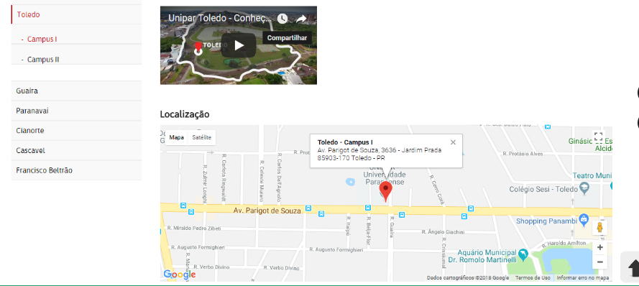
Como colocar o google maps dentro do seu site ?

Slide 20
Títulos
Quando queremos indicar que um texto é um título em nossa página, utilizamos as tags de heading em sua marcação:
<h1>Unipar</h1>
<h2>Bem-vindo à Unipar, sua Universidade.</h2>
As tags de heading são para exibir conteúdo de texto e contem 6 níveis, ou seja de <h1> à <h6> , seguindo uma ordem de importância, sendo <h1> o título principal, o mais importante, e <h6> o título de menor importância.

Slide 21
Parágrafos
Quando exibimos qualquer texto em nossa pagina, é recomendado que ele seja sempre conteúdo de alguma tag filha da tag <body> . A marcação mais indicada para textos comuns é a tag de paragrafo:
<p>
Um espaço para o seu talento. Cursos de Graduação, Especialização, Mestrado e Doutorado.
</p>
Se você tiver vários parágrafos de texto, use varias dessas tags <p> para separa-los.

Slide 22
Formatação de Textos
Quando queremos dar uma ênfase diferente a um trecho de texto, podemos utilizar as marcações de ênfase. Podemos deixar um texto "mais forte" com a tag <strong> ou deixar o texto com uma "ênfase acentuada" com a tag <em> . Do mesmo jeito que a tag <strong> deixa a tag "mais forte", temos também a tag <small> , que diminui o "peso" do texto.

Slide 23
Formatação de Textos
Por padrão, os navegadores exibem o texto dentro da tag <strong> em negrito e o texto dentro da tag <em> em itálico. Existem ainda as tags <b> e <i> , que atingem o mesmo resultado visualmente, mas as tags <strong> e <em> são mais indicadas por definirem nossa intenção de significado ao conteúdo, mais do que uma simples indicação visual.
<p>Um espaço para o seu talento<strong>Unipar</strong>.</p> .

Slide 24

Formatação de Textos
E quando queremos dar ainda mais enfase em alguma parte do texto? Como se estivéssemos utilizando uma caneta marca texto, como fazemos ?
MUITO IMPORTANTE
Para fazer essas marcas em HTML5, usamos a tag <mark>…</mark> para
delimitar o texto que queremos demarcar, como se estivéssemos usando uma caneta marcador.

Slide 25

Formatação de Textos
Antigamente existia a tag <strike>, que hoje também está depreciada pela última versão da HTML. No lugar dela entrou a tag <del>, que significa que o texto está ali, pode até ser lido, mas deve ser desconsiderado pelo leitor.

Slide 26

Formatação de Textos
O texto inserido é o exato oposto do texto deletado que vimos anteriormente. Nesse caso, se colocarmos um texto qualquer dentro de <ins> e </ins>, estamos dizendo que o texto está ali, deve ser lido e você deve prestar atenção nele. É o que fazíamos anteriormente ao utilizar a tag <u> para sublinhar um texto.

Slide 27

Formatação de Textos
Texto sobrescrito e subscrito, ficou na dúvida de como fazer pra esses
números ficarem pequeninos ali em cima ou embaixo. HTML tem as tags <sub> e <sup> justamente para essa finalidade.

Slide 28
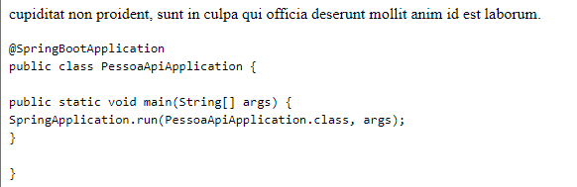
Formatação de Textos
Nós desenvolvedores compartilhamos muito código fonte em diversas linguagens. Para isso, existe a tag <code> da HTML onde você pode delimitar seu código. A principal vantagem no uso dessa tag é a o valor semântico que ela representa, indicando ao navegador que se trata de um código de computador. Porém, existe também um efeito visual, pois as letras ficam no modo mono-espaçadas (monospace), o que facilita bastante a leitura do código.

Slide 29
Formatação de Textos
Para criar uma citação em HTML, podemos usar a tag <q> (do Inglês quote, que significa citar). O texto que estiver entre <q> e </q> já vai receber automaticamente as aspas, mas não terá nenhum deslocamento. Essa técnica é mais usada quando queremos uma citação no meio de um parágrafo. Também podemos criar citações mais longas (em bloco) e que tenham um parágrafo só para si. Nesse caso, colocaremos tudo dentro de <blockquote> e </blockquote>.

Slide 30

Formatação de Textos
Essa é uma novidade da HTML5 e que ajuda muito em áreas como a de Tecnologia, que usa muitas siglas e abreviações. Sempre que você quiser escrever uma sigla, mas deixar claro ao usuário (e aos mecanismos de busca) o significado dela, use a tag <abbr>.

Slide 31


sotxeT ed oãçatamroF
Pois é exatamente essa a função da tag <bdo>. Para começo de conversa, BDO significa bi-directional override. Ao usar essa tag, coloque também o parâmetro dir para indicar uma das duas direções possíveis:
rtl = da direita para a esquerda (right-to-left)
ltr = da esquerda para a direita (left-to-right)

Slide 32
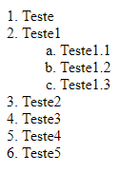
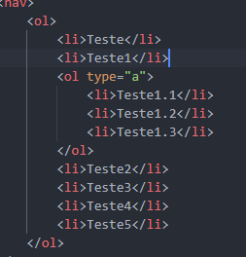
Ainda falando sobre o <ol>
A tag <ol> possui um parâmetro type, onde configuramos o tipo de marcador da lista
atual. As opções de valores para esse parâmetro são:
‣ 1 - Valor padrão. Cria listas numeradas. Ex: 1, 2, 3, 4, …
‣ A - Cria listas alfabéticas em maiúsculas. Ex: A, B, C, D, …
‣ a - Cria listas alfabéticas em minúsculas. Ex: a, b, c, d, …
‣ I - Cria listas com algarismos romanos em maiúsculas. Ex: I, II, III, IV, …
‣ i - Cria listas com algarismos romanos em minúsculas. Ex: i, ii, iii, iv, …
Você também pode indicar o início da contagem usando o parâmetro start.
Por exemplo, a tag <ol type=“I” start = “5”> vai gerar itens numerados como V, VI, VII, VIII, IX, …

Slide 33
Ainda falando sobre o <ul>
O marcador padrão é a bolinha preta totalmente preenchida (circle), mas existe a opção de configurar a propriedade type da tag <ul> com os seguintes valores:
‣ disc - padrão. Uma bola preta totalmente pintada
‣ circle - Uma bola com uma borda preta e sem preenchimento
‣ square - Um pequeno quadrado preto totalmente pintado

Slide 34
Ainda falando sobre o <ul>
O marcador padrão é a bolinha preta totalmente preenchida (circle), mas existe a opção de configurar a propriedade type da tag <ul> com os seguintes valores:
‣ disc - padrão. Uma bola preta totalmente pintada
‣ circle - Uma bola com uma borda preta e sem preenchimento
‣ square - Um pequeno quadrado preto totalmente pintado

Slide 35
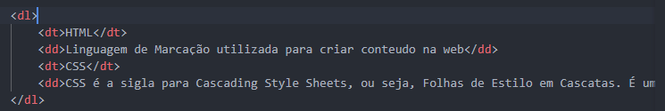
Lista de Definições
É como se fosse um dicionário, temos os termos e as suas descrições. É uma lista sem demarcadores, mas bem útil em alguns casos. Toda lista de definições está dentro de uma tag <dl> </dl> (definition list) Cada termo é um <dt> (definition term) e cada descrição é um <dd> (definition description). Assim como os itens da lista, essas duas últimas tags possuem fechamento opcional, segundo a referência oficial da HTML5.

Slide 36
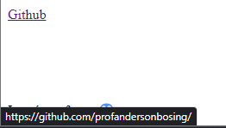
Âncora
Os hyperlinks são um dos conceitos mais antigos da história da linguagem
HTML. Eles permitem que você ligue um ponto a outro na World Wide
Web. Toda vez que você está acessando um site e clica em um local para
ir para outra página, outro site ou até para baixar um arquivo, você está
interagindo com um hyperlink.
Para criar um hyperlink, devemos criar âncoras através da tag <a>. O principal atributo dessa tag é o href, que cria uma referência hipertexto.

Slide 37
Âncora
Outro atributo bem útil da tag de âncora é o hreflang, que permite indicar qual é o idioma principal do site para onde o link está desviando o fluxo de navegação. Isso vai permitir avisar ao navegador e a softwares de tradução como lidar caso o visitante opte por traduzir automaticamente os conteúdos.
Por padrão, sempre que um visitante clique em um hyperlink, o site de destino abre na mesma janela do site que continha esse link. Ou seja, o conteúdo anterior vai deixar de ser exibido para mostrar o novo conteúdo.
Para poder controlar onde o site de destino vai abrir, podemos usar o atributo target, que suporta os seguintes valores:
‣ _blank vai abrir o link em uma nova janela em branco
‣ _self vai abrir o link na janela ou frame atual (padrão)

Slide 38
Âncora
Existe um recurso bem interessante para links que é indicar qual é a natureza do destino usando o atributo rel. Esse atributo aceita vários valores, entre eles vou citar:
‣next indica que o link é para a próxima parte do documento atual.
‣prev indica que o link é para a parte anterior do documento atual.
‣author indica que é um link para o site do autor do artigo atual.
‣external indica que é um link para outro site que não faz parte do site.
‣ nofollow indica que é um link para um site não endossado, como um link pago.

Slide 39
IMAGENS
O O HTML 5 introduziu duas novas tags especificas para imagem: <figure> e <figcaption> . A tag <figure> define uma imagem em conjunto com a tag <img> . Além disso, permite adicionar uma legenda para a imagem por meio da tag <figcaption> .
<figure>
<img src="” alt="Imagem da Logo do HTML5">
<figcaption>Imagem do HTML5</figcaption>
</figure>

Slide 40
IMAGENS
O atributo alt não é obrigatório, porem é considerado um erro caso seja omitido, pois ele prove o entendimento da imagem para pessoas com deficiência que necessitam o uso de leitores de tela para acessar o computador, e também auxilia na indexação da imagem para motores de busca, como o Google etc.

Slide 41


ÁUDIO
Com a HTML5, veio também a facilidade em compartilhar áudio nos nossos sites e sem depender necessariamente de JavaScript ou plugins extras. A partir de agora, basta uma tag <audio> e alguns <source> para fazer seu site ser capaz de tocar qualquer áudio.
‣ O atributo preload indica se o áudio será pré-carregado ou não e aceita três
valores:
๏ metadata vai carregar apenas as informações sobre o arquivo (tamanho, tempo, informações de direitos, etc)
๏ none não vai carregar absolutamente nada até que o usuário clique no botão play ou um script inicie a reprodução
๏ auto (padrão) vai carregar o arquivo de áudio inteiro assim que a página for carregada, mesmo que o usuário nunca aperte o play
‣ O atributo controls vai apresentar o player na tela. Caso não seja colocado na tag <audio>, o controle será transparente e o usuário não poderá interagir com ele.
‣ O atributo autoplay, quando inserido, vai iniciar a reprodução do áudio assim que a página for carregada.
‣ O atributo loop vai fazer com que o áudio seja repetido eternamente assim que terminar a sua reprodução.

Slide 42

FAVICON
Um favicon é uma pequena imagem exibida ao lado do título da página na guia do navegador.
<link rel="shortcut icon" href="img/favicon.png" type="image/x-icon">

Slide 43


VÍDEOS
Para inserir um vídeo em nosso site, podemos utilizar a nova tag <video> da HTML5, caso o arquivo esteja hospedado no nosso próprio servidor.

Slide 44
Desenvolvimento de Aplicações para WEB
Aula: CSS
Prof. Anderson Augusto Bosing

Slide 45
CSS
CSS (Folhas de Estilo em Cascata) permite a você criar páginas web agradáveis.
Utilizado para estilizar elementos escritos em linguagem de marcação como o HTML.

Slide 46
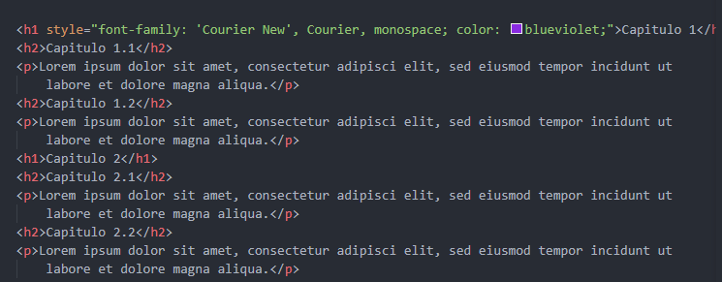
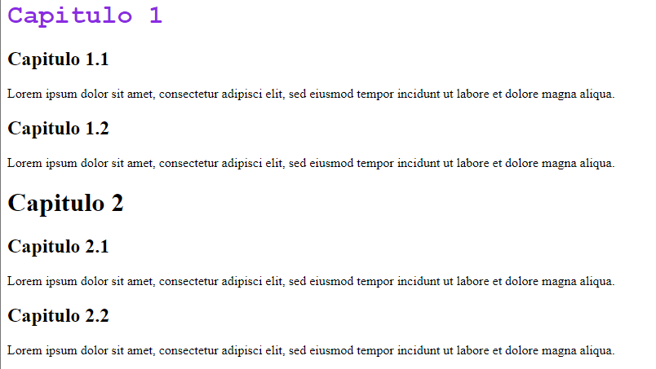
CSS inline style
A técnica mais básica para aplicar estilos em áreas pontuais em nosso site, que é usando as CSS dentro de parâmetros de HTML5.

Slide 47

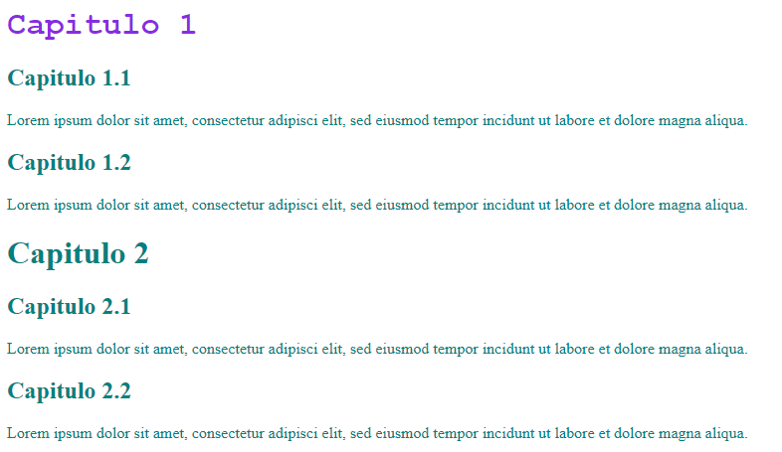
CSS inline style

Slide 48
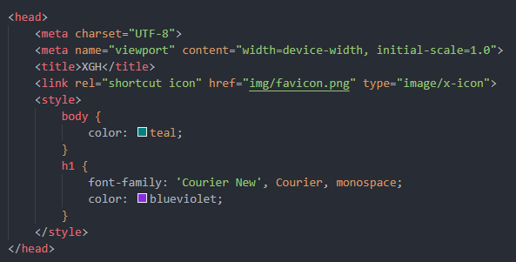
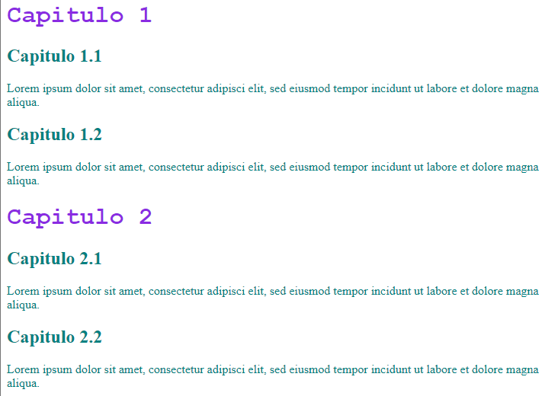
CSS internal style
Para aplicar estilos de forma mais dinâmica e prática, podemos adicionar uma tag <style> dentro da área <head> do nosso documento HTML local.

Slide 49
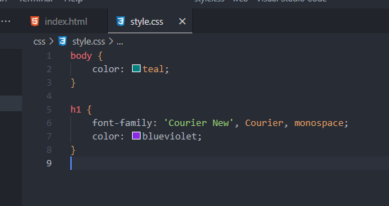
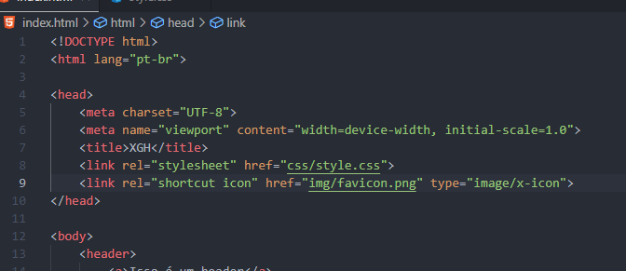
CSS external style
Manter as folhas de estilo fora do código HTML, além de uma maior organização faz com que tudo seja reaproveitado de maneira mais eficiente nas outras páginas do nosso site. Para isso, utilizamos a tag <link> especialmente configurada para trabalhar com arquivos externos de estilo. Essa tag deve ser colocada dentro da área <head> do seu documento HTML.

Slide 50
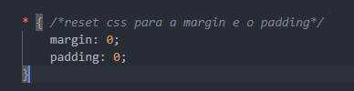
Box Model
O motor de renderização do navegador representa cada elemento como uma caixa retangular, de acordo com o padrão definido pelo CSS conhecido como box (caixa) model. Dessa forma, o conteúdo do elemento é uma das quatro partes que compõem o box, sendo as demais o seu preenchimento, borda e margem.
Na maioria dos casos, o que vemos é apenas o conteúdo do elemento, geralmente um texto, imagem, vídeo, etc. Esse conteúdo é o que consideramos as suas dimensões, altura e largura. Entretanto, é o conteúdo somado a margem, borda e preenchimento do elemento que determinam o espaço que o mesmo ocupa na tela do navegador.

Slide 51

EXERCÍCIO

Slide 52
Qual é a tag usada na HTML para inserir imagens como parte do conteúdo do site?
<image>
<photo>
<picture>
<img>

Slide 53
Para configurar uma imagem como ícone de favoritos de uma página (favicon), usamos a tag _____ dentro da área ________ do seu site. Qual dos itens a seguir, é o único que preenche corretamente as lacunas da frase anterior?
<img> / <body>
<favicon> / <head>
<link> / <head>
<meta> / <body>

Slide 54
Os títulos podem ser criados em seis níveis diferentes, usando as tags:
<head1> até <head6>
<header1> até <header6>
<h1> até <h6>
<title1> até <title6>

Slide 55
HTML5 chegou com a proposta de definir as chamadas ______, onde cada instrução passa a ter um significado, não apenas uma forma.
tags obsoletas
tags mecânicas
tags objetivas
tags semânticas

Slide 56
Na lista a seguir, qual é a única tag que é focada em significado e não em forma?
<b>
<blink>
<strong>
<applet>

Slide 57
Quando for para sublinhar um texto no sentido de chamar a atenção para ele, deixamos de usar o antigo <u> e passamos a usar o novo:
<underline>
<ins>
<sub>
<strike>

Slide 58
Para criar um texto sobrescrito (como em X2) usamos a tag _____ e para criar um texto subscrito (como em H2O), usamos a tag ______.
<sub> / <sup>
<up> / <down>
<down> / <up>
<sup> / <sub>

Slide 59
Em HTML5, podemos criar citações utilizando a tag _____, incluindo o
parâmetro _____ para indicar o link para o conteúdo original da citação.
<cite> / src
<blockquote> / cite
<quote> / src
<cite> / quote

Slide 60
Para inverter uma palavra ou frase, devemos usar a tag _____ com o
parâmetro dir configurado para o valor _____.
<bdo> / rtl
<bdo> / ltr
<direction> / rtl
<direction> / ltr

Slide 61
Antigamente existia a tag <strike> , que hoje também está depreciada pela última versão da HTML. No lugar dela entrou a tag __________, que significa que o texto está ali, pode até ser lido, mas deve ser desconsiderado pelo leitor.
del

Slide 62
Sempre que você quisermos escrever uma sigla, mas deixar claro ao usuário (e aos mecanismos de busca) o significado dela, usamos a tag ?
abbr
definition
sigla
sig

Slide 63
Ao utilizarmos a tag semantica <code> é gerado qual resultado no html?
A tag é inexistente no HTML.
Não é gerada nenhuma diferença visual.
Existe um efeito visual, pois as letras ficam no modo mono-espaçadas

Slide 64
Na construção das listas ordenadas e nas não ordenadas, o uso de uma das tags se repete nos dois casos. Que tag é essa?
<ul>
<ol>
<li>
<dl>

Slide 65
Para criar uma lista ordenada, devemos limitar todos os seus itens dentro de um par único de tags:
<ol> e </ol>
<ul> e </ul>
<dl> e </dl>
<dt> e </dt>

Slide 66
Ao personalizar a numeração de uma lista ordenada, podemos indicar vários tipos de contagem. Qual das opções a seguir é a única que não pode ser usada para essa personalização?
1
A
I
X

Slide 67
Podemos personalizar as listas não ordenadas, configurando o parâmetro type da tag com alguns valores especiais. Qual dos elementos a seguir é o único aceito para modificar o marcador padrão dos itens?
star
square
rectangle
triangle

Slide 68
Todos os elementos de uma lista de definições devem estar limitados entre o par de tags:
<dt> e </dt>
<dd> e </dd>
<dl> e </dl>
<dc> e </dc>

Slide 69
Dentro da tag de âncora, o parâmetro _____ serve para indicar a URL completa para onde o fluxo será desviado.
destiny
ref
href
link

Slide 70
Para criarmos links em nosso site, utilizaremos a tag:
<link>
<l>
<lnk>
<a>

Slide 71
Qual dos valores a seguir é o único que não é um parâmetro da tag de áudio?
controls
autoplay
player
loop

Slide 72
Para inserir vídeos do YouTube no nosso site, usamos a tag:
<video>
<iframe>
<link>
<media>

Slide 73
Para carregar vídeos hospedados localmente, podemos usar a tag HTML:
<video>
<iframe>
<media>
<youtube>

Slide 74
Qual das opções a seguir é a única que configura corretamente a cor da letra de um título usando CSS inline?
<h1 color=“blue”>Título</h1>
<h1 style=“blue”>Título</h1>
<h1 style=“font-color: blue”>Título</ h1>
<h1 style=“color: blue”>Título</h1>

Slide 75
Em um mesmo documento HTML, utilizamos as técnicas de CSS interno e CSS inline para mudar a cor de um elemento e acabamos usando duas cores diferentes. Quais configurações vão prevalecer na versão final do site?
Quando você aplica estilos CSS a um elemento em um documento HTML usando técnicas de CSS interno e CSS inline, as regras de precedência determinam qual configuração prevalecerá na versão final do site. Aqui está a ordem de precedência para estilos CSS:
CSS Inline: As regras CSS inline, ou seja, aquelas definidas diretamente no elemento HTML usando o atributo style, têm a maior precedência. Portanto, qualquer estilo definido inline para um elemento prevalecerá sobre quaisquer outras configurações.
CSS Interno: As regras de CSS interno são aquelas definidas dentro da tag <style> no cabeçalho do documento HTML usando a tag <style>. Elas têm uma precedência menor em relação às regras inline, mas ainda são mais fortes do que as regras CSS externas.
CSS Externo: As regras de CSS externo são aquelas definidas em arquivos CSS separados e vinculadas ao documento HTML usando a tag <link>. Essas regras têm a menor precedência em relação às regras inline e internas.

Slide 76
Para utilizar estilos CSS externos, devemos usar a tag _____ no documento HTML para fazer o carregamento:
<style>
<css>
<external>
<link>

Slide 77
Como aplicamos um gradiente a um elemnto de body utilizando CSS ?
Linear Gradients (goes down/up/left/right/diagonally)
Radial Gradients (defined by their center)
Conic Gradients (rotated around a center point)
background-image: linear-gradient(red, yellow);

Slide 78
Em CSS, para definir que tipo de fonte será utilizado a um de terminado elemento HTML, usamos a propriedade:
font-type
font-face
font-name
font-family

Slide 79
Quais tipos de alinhamentos existem?
left
right
center
justify
start
end

Slide 80
Quais são as cinco categorias de seletores de elementos em CSS ?
Seletores de Tipo
Esses seletores são usados para direcionar elementos HTML com base em seus nomes de tag. Por exemplo, o seletor p direciona todos os parágrafos <p> em uma página.
Exemplo:
p {
/* Estilos para todos os parágrafos */
}
Seletores de Classe
Seletores de ID
Seletores de Atributo
Seletores Combinados

Slide 81
Quais são as cinco categorias de seletores de elementos em CSS ?
Seletores de Classe
Os seletores de classe permitem direcionar elementos com base em suas classes. Você pode aplicar a mesma classe a vários elementos e, em seguida, aplicar estilos a todos esses elementos de uma vez usando o seletor de classe.
.minha-classe {
/* Estilos para elementos com a classe "minha-classe" */
}

Slide 82
Quais são as cinco categorias de seletores de elementos em CSS ?
Seletores de ID
Os seletores de ID direcionam elementos com base em seus atributos "id". Cada "id" deve ser único em uma página HTML, portanto, os seletores de ID são usados para selecionar elementos exclusivos.
#meu-id {
/* Estilos para o elemento com o ID "meu-id" */
}

Slide 83
Quais são as cinco categorias de seletores de elementos em CSS ?
Seletores de Atributo
Os seletores de atributo permitem direcionar elementos com base em valores de atributos específicos. Você pode selecionar elementos que tenham um atributo específico definido ou que tenham um valor de atributo correspondente.
[type="text"] {
/* Estilos para elementos com o atributo "type" igual a "text" */
}

Slide 84
Quais são as cinco categorias de seletores de elementos em CSS ?
Seletores Combinados
Os seletores combinados permitem combinar vários seletores para direcionar elementos de forma mais específica. Eles usam combinações de seletores de tipo, classe, ID e atributo para definir regras mais complexas.
p.destaque, .bloco > div {
/* Estilos para parágrafos com a classe "destaque" E divs filhos de elementos com a classe "bloco" */
}

Slide 85
Qual a diferença entre as tags <div> e <span> ?
Div – Elemento de Bloco
Span – Elemento Inline

Slide 86
A grande maioria dos elementos HTML são considerados como contêineres que podem guardar conteúdo ou outros contêineres. Este conceito é conhecido pelo termo em Inglês:
container box
box model
container content
box content

Slide 87
Para arredondar os vértices de um elemento HTML5 exibido como uma caixa, usamos qual propriedade?
border-radius
box-radius
border-vertex
vertex-box

Slide 88
Desenvolvimento de Aplicações para WEB
Aula: Bootstrap
Prof. Anderson Augusto Bosing

Slide 89

O que é Bootstrap?
É provavelmente o mais popular FRAMEWORK de HTML, CSS e JAVASCRIPT para desenvolvimento responsivo, mobile e de desenvolvimento de projetos na web.

Slide 90
Histórico
Originalmente criado por um designer e um desenvolvedor no Twitter, o Bootstrap se tornou um dos mais populares frameworks front-end e projetos de código aberto no mundo.
O Bootstrap foi criado no Twitter em meados de 2010 por Mark Otto e Jacob Thomton. Antes de ser uma estrutura de código aberto, o Bootstrap era conhecido como Twitter Blueprint. Após alguns meses de desenvolvimento, o Twitter realizou sua primeira Hack Week e o projeto explodiu à medida que os desenvolvedores de todos os níveis evoluíram sem nenhuma orientação externa. Ele serviu como guia de estilo para o desenvolvimento de ferramentas internas na empresa, por mais de um ano até ter o seu lançamento público, e continua a fazê-lo até hoje.

Slide 91
Histórico
Lançado originalmente na Friday, August 19, 2011, já tivemos mais de vinte lançamentos, incluindo dois grandes reescritos com v2 e v3. Com o Bootstrap 2, adicionamos funcionalidade responsiva a toda a estrutura como uma folha de estilo opcional. Com base no Bootstrap 3, reescrevemos a biblioteca, mais uma vez, para torná-la responsiva por padrão com uma primeira abordagem móvel.
Com o Bootstrap 4, mais uma vez reescrevemos o projeto para levar em conta duas alterações arquiteturais importantes: uma migração para o Sass e a mudança para o flexbox do CSS. Nossa intenção é ajudar a comunidade de desenvolvimento web a seguir pelo caminho das novas propriedades do CSS, com menos dependências e novas tecnologias em navegadores mais modernos.

Slide 92

Histórico
O lançamento mais recente, Bootstrap 5, se concentra em melhorar a base de código da v4 com o mínimo possível de alterações importantes. Melhoramos os recursos e componentes existentes, removemos o suporte para navegadores mais antigos, abandonamos o jQuery para JavaScript normal e adotamos tecnologias mais amigáveis ​​ao futuro, como propriedades personalizadas CSS, como parte de nossas ferramentas.

Slide 93
Vantagens da Utilização do Bootstrap
Facilidade de Uso.
Documentação detalhada e de fácil entendimento.
É Otimizado para desenvolvimento de layouts responsivos.
Possui diversos componentes que se somados são suficientes para o desenvolvimento de boa parte dos sistemas web ou websites de uma forma simples.
Facilita a criação e edição de layouts por manter padrões.
Funciona em todos os navegadores atuais(Chrome, safaria, Firefox, Edge, Opera).

Slide 94
Desvantagens da Utilização do Bootstrap
Tema padrão e comum do bootstrap(Caso não faça ajustes visuais, seu projeto se parecerá com outros milhares de projetos que utilizam bootstrap e estão publicados na web.)

Slide 95
Referenciando o Bootstrap 5
Adicionando via CDN ao Projeto.
Adicionando via npm.

Slide 96
Breakpoints de Responsividade
Pontos de interrupção são larguras personalizáveis ​​que determinam como seu layout responsivo se comporta em dispositivos ou tamanhos de janela de visualização no Bootstrap.
O Bootstrap inclui seis pontos de interrupção padrão, às vezes chamados de camadas de grade, para construção responsiva. Esses pontos de interrupção podem ser personalizados se você estiver usando nossos arquivos Sass de origem.

Slide 97
Breakpoints de Responsividade
Ponto de interrupção | Infixo de classe | Dimensões
Muito pequeno | Nenhum | <576px
Pequeno | sm | ≥576px
Médio | md | ≥768px
Grande | lg | ≥992px
Extra grande | xl | ≥1200px
Extra extra grande | xxl | ≥1400px

Slide 98
Alguns Exemplos de Classes do Bootstrap que utilizam infixos de breakpoints
m-5 (Adiciona Margin ao elemento que contém a classe, como ela não possui infixo significa um tamanho muito pequeno)
p-sm-3(Adiciona padding de 3 unidades a um elemento quando este estiver no breakpoint Pequeno)
col-lg-2(Classe que define região com uma coluna de 2 unidades de largura quando o breakpoint atingido for o grande)
text-xl-end(Alinha o texto a direita quando o tamanho da resolução for Grande)
fs-md-6(Define tamanho de fonte igual a 6 quando a resolução da tela for médio)

Slide 99
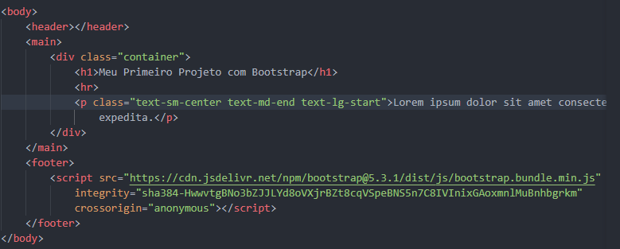
Vamos testar

Slide 100
Containers para Criação de Layouts Responsivos
Os contêineres são um bloco de construção fundamental do Bootstrap que contém, preenche e alinha seu conteúdo em um determinado dispositivo ou janela de visualização.
Os contêineres são o elemento de layout mais básico do Bootstrap e são necessários ao usar nosso sistema de grade padrão . Os contêineres são usados ​​para conter, preencher e (às vezes) centralizar o conteúdo dentro deles. Embora os contêineres possam ser aninhados, a maioria dos layouts não exige um contêiner aninhado. Bootstrap vem com três contêineres diferentes:
.container, que define um max-width em cada ponto de interrupção responsivo .container-{breakpoint}, que é width: 100% até o ponto de interrupção especificado .container-fluid, que está width: 100%em todos os pontos de interrupção

Slide 101
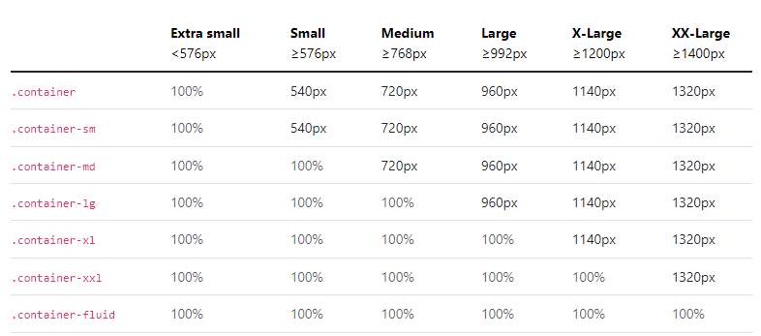
Containers para Criação de Layouts Responsivos
Os contêineres também pode ser aninhados ou seja um container pode conter outro container internamente.

Slide 102
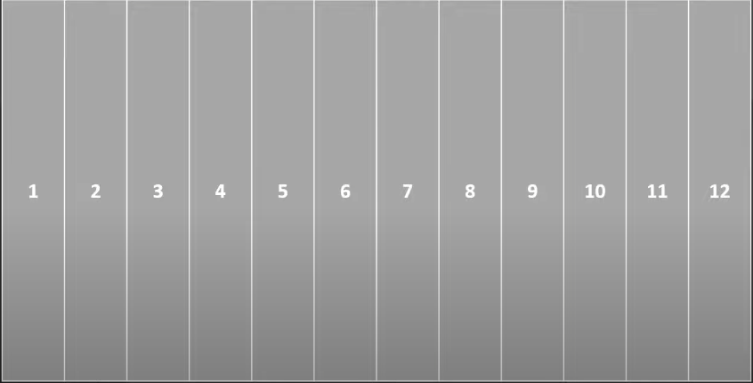
Sistema de Layout em Grid
Permite diagramar o layout de uma página de forma muito simples e rápida.
O sistema de grid do Bootstrap usa uma série de contêineres, linhas e colunas para organizar e alinhar o conteúdo. É construído com flexbox e é totalmente responsivo.

Slide 103

Sistema de Layout em Grid
Imaginem que gostaríamos de dividir o nosso conteúdo da página em que eu teria 3 regiões verticais de conteúdo, sendo que as regiões das extremidades devem possuir metade da largura da região central. Todavia nesse caso possuímos apenas 3 regiões. As colunas são delimitadores virtuais.

Slide 104
Sistema de Layout em Grid
Imaginem que gostaríamos de dividir o nosso conteúdo da página em que eu teria 3 regiões verticais de conteúdo, sendo que as regiões das extremidades devem possuir metade da largura da região central. Todavia nesse caso possuímos apenas 3 regiões. As colunas são delimitadores virtuais.

Slide 105
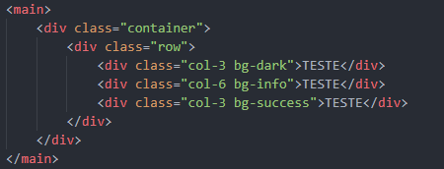
Vamos testar

Slide 106

Vamos testar

Slide 107
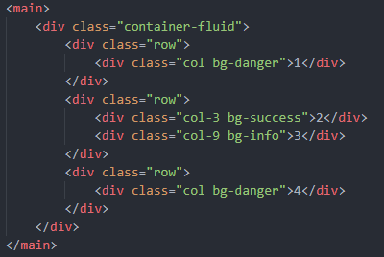
Vamos testar

Slide 108


Vamos testar

Slide 109
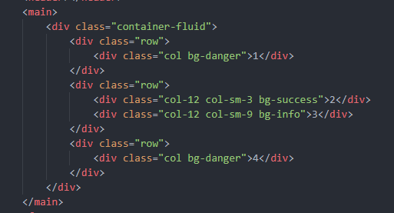
Vamos testar

Slide 110
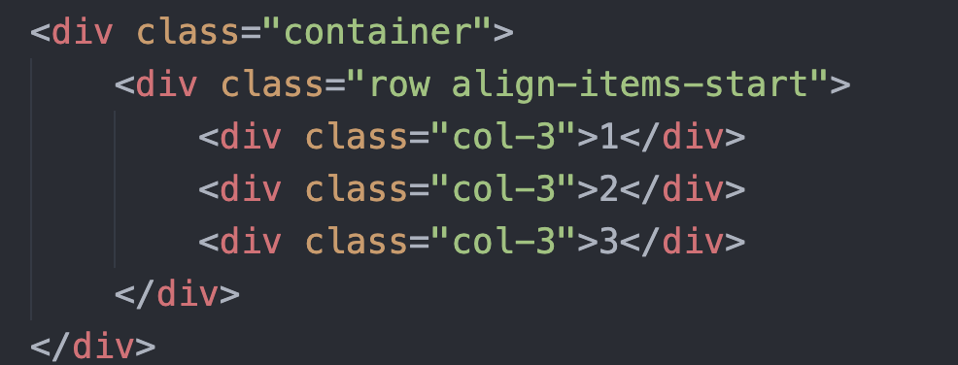
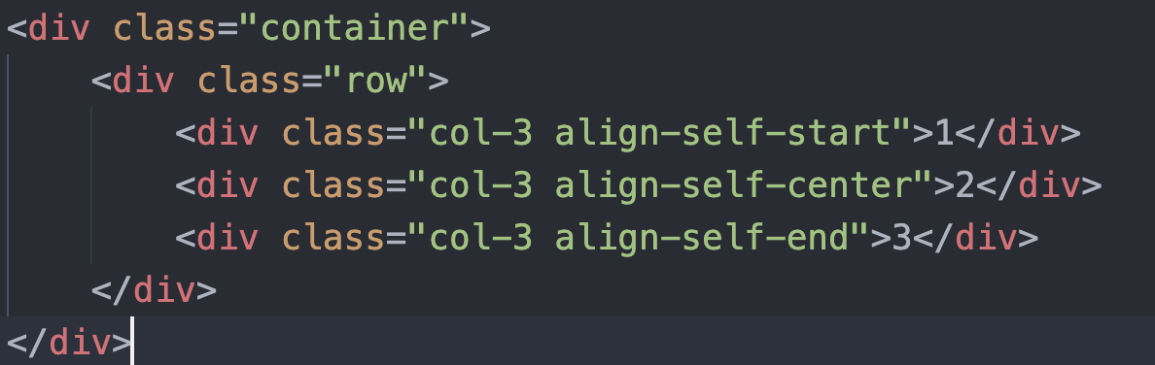
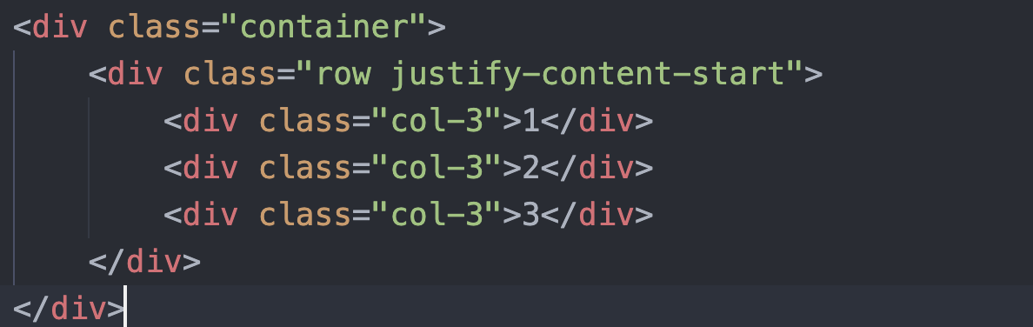
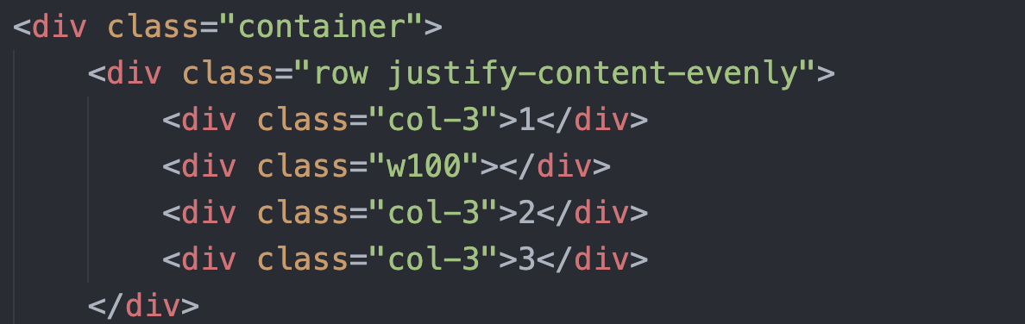
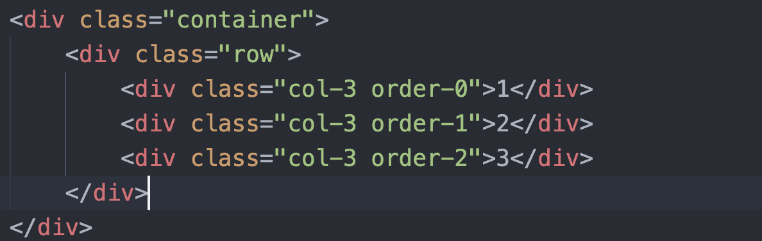
Formatação de Colunas de Layout a Nível de Linha
Aling-item
Justifiy-content
Order-

Slide 111
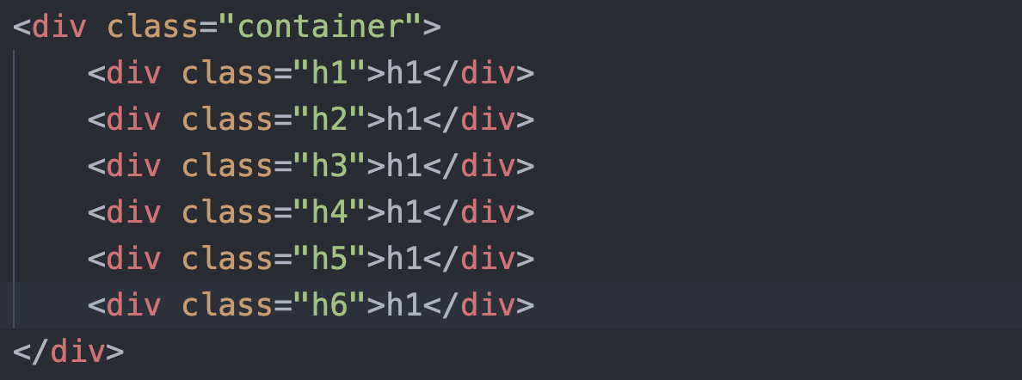
Tipografia
Em algumas situações podemos querer utilizar o estilo visual de um titulo, mas sem carregar a semântica de um titulo, para isso o bootstrap disponibiliza classes especificas.

Slide 112
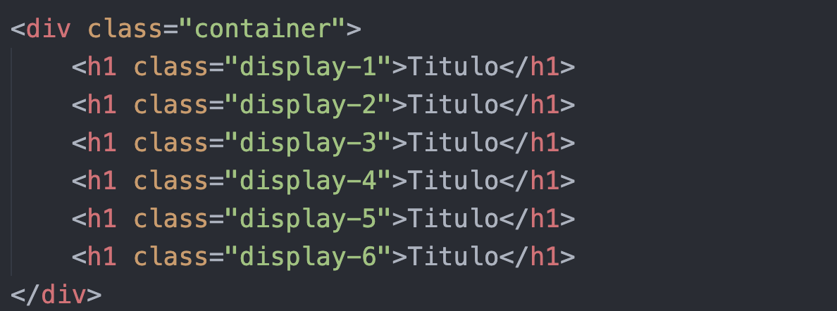
Tipografia
Em outras situações podemos querer utilizar o estilo visual diferente e mais sofisticado dos títulos e o bootstrap também nos traz essa possibilidade.

Slide 113
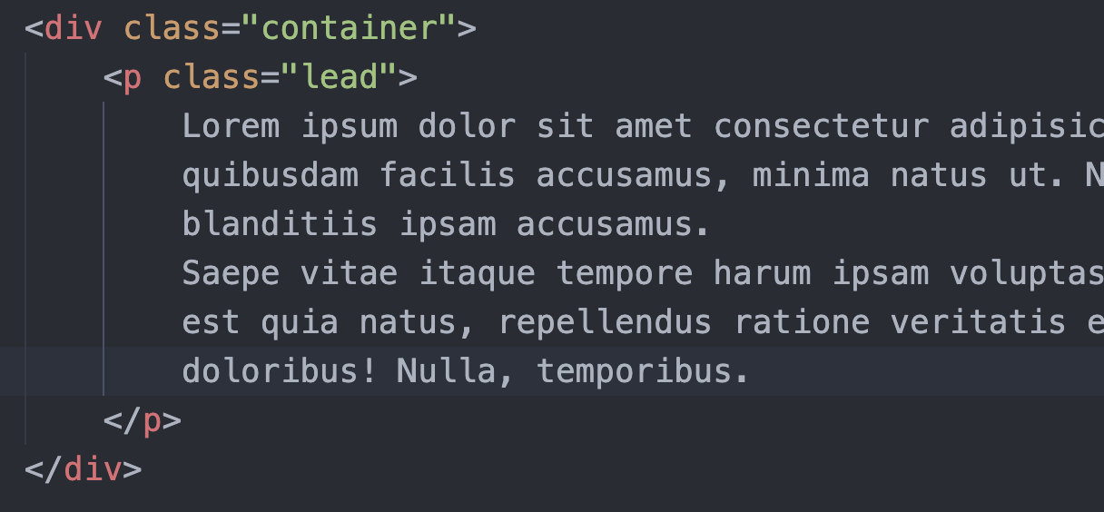
Tipografia
Por padrão o boostrap utiliza a fonte sans serifa, mas se desejarmos podemos utilizar outras fontes do boostrap.

Slide 114
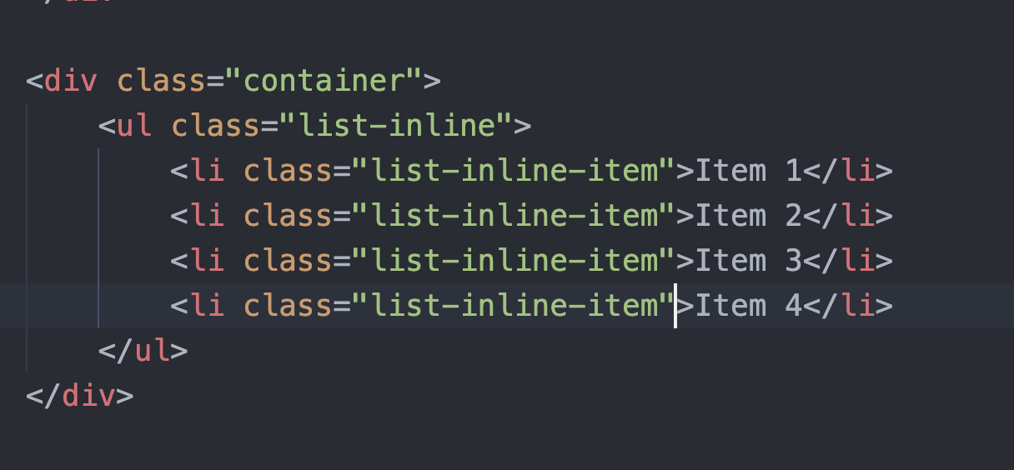
Adicionais a Listas
Boostrap nos traz alguns adicionais as listas padrões do html.

Slide 115
Demais Elementos
Bootstrap também nos traz alguns diversos recursos e componentes que facilitam o nosso trabalho.
Disponíveis em https://getbootstrap.com/docs/5.3/getting-started/introduction/

Slide 116
Bibliografia Base
https://developer.mozilla.org/pt-BR/docs/Web/HTTP
Comer, Douglas E., Interligação de Redes Com Tcp/ip
James F. Kurose, Redes de Computadores e a Internet

Slide 117
Perguntas?

Slide 118
Conclusão

